Slide 1

Ud 4.
Marketing

Slide 2
Contenido
  El marketing
  El marketing estratégico
  Instrumentos del marketing operativo
  El producto
  El precio
  La promoción
  La distribución
  La atención al cliente

Slide 3


  Concepto de marketing
El marketing es el conjunto de actividades que tratan de satisfacer las necesidades de los clientes con el fin de alcanzar los objetivos de la empresa, que son principalmente:
  La obtención de beneficios
  El crecimiento de la empresa
  Otros fines sociales
El PLAN DE MARKETING es un documento donde escribimos los objetivos que queremos alcanzar, así como las acciones que vamos a realizar y en qué plazos:
  En primer lugar, debemos realizar previamente un estudio de mercado para conocer a nuestros clientes objetivo y a nuestra competencia. A continuación, decidimos qué objetivo tenemos y estrategias para alcanzar nuestro objetivo. Esta 1ª fase se llama Marketing Estratégico.
  En segundo lugar, elegiremos las acciones concretas de marketing que vamos a poner en práctica. Esta 2ª fase se llama Marketing Operativo (o marketing-mix). Estas acciones concretas se llaman las famosas "4 p" del marketing: producto, precio, promoción y distribución (place en inglés).
Marketing Estratégico
  Largo plazo
  Enfoque en el cliente
  Estudio previo de mercado
  Diseñar objetivos y estrategias
Marketing Operativo
  Corto plazo
  Enfoque en el producto
  Acciones concretas sobre el producto, el precio, la promoción y la distribución

Slide 4
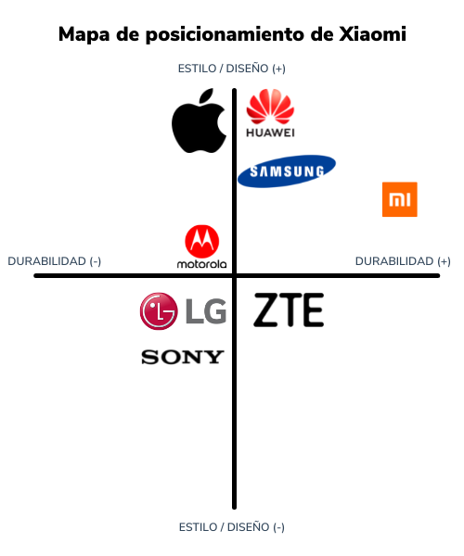
2. El marketing estratégico
La principal estrategia de marketing que debemos decidir es la Estrategia de posicionamiento de nuestro producto respecto a la competencia.
La Estrategia de posicionamiento consiste en decidir con qué características se desea que los consumidores perciban el producto, para que lo vean como diferente a los productos de la competencia y sea mejor percibido.
Existen dos estrategias de posicionamiento principales:
  Posicionamiento en calidad
Se trata de una estrategia de diferenciación del producto, para que sea percibido por los consumidores como distinto por su calidad, su marca, su diseño, etc.
  Posicionamiento en precio
Se trata de una estrategia basada en liderazgo de costes, para que sea percibido por los consumidores como el más barato del mercado.
Ojo! Hablamos de percepción, porque no siempre se corresponde con la realidad ;)
Mapa de posicionamiento

Slide 5
3. Instrumentos de marketing operativo
El marketing dispone de unos instrumentos que vienen a llamarse el marketing-mix. Se denominan las 4P del marketing por sus iniciales en inglés: Product, Price, Promotion y Place (lugar o distribución):
  Producto
Aquellos bienes y servicios que se ofertan al mercado y cubren una necesidad de los clientes.
  Precio
No solo es el valor en dinero de la compra, también está comunicado en estatus social (es caro porque se dirige a clase alta), y sitúa a la empresa respecto a la competencia.
  Promoción (o comunicación)
Comunica al cliente la existencia del producto y sus características, o bien lo recuerda, para estimular su compra o su uso.
  Distribución
Son las acciones para llevar el producto hasta el cliente con 3 requisitos: en el momento y lugar que lo necesite y en la cantidad deseada.

Slide 6
4. EL PRODUCTO
Todo aquello que se puede ofrecer al mercado porque satisface una necesidad y que puede ser tanto un bien como un servicio.

Slide 7
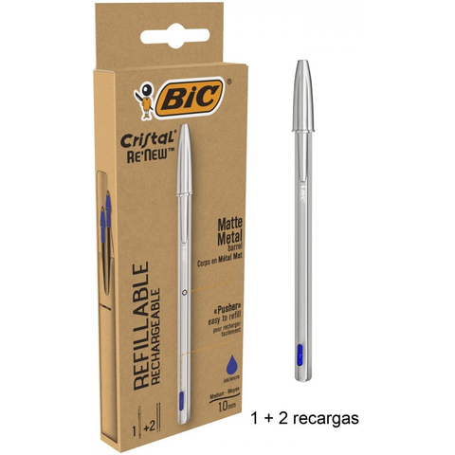
4.1 Niveles de producto
Producto básico
Es aquel que cubre una necesidad básica del consumidor. Por ejemplo, con un bolígrafo se satisface la necesidad de escribir.
Son las características o atributos tangibles que podemos observar en el producto. Por ejemplo, el producto formal de un yogur estaría compuesto por:
a) La cantidad de producto: un pack de 4 yogures, de 8, de 12.
b) La calidad del producto: baja, media, alta.
c) El diseño del producto: que sea atractivo a la vista al abrirlo.
d) Su envase: la pegatina, el recipiente de plástico de vidrio, el cartón que une los yogures, la información que contiene.
e) La marca
f) Las características técnicas: qué alimentos contiene, qué sabor, etc.
g) La caducidad
h) Los servicios adicionales: cuida tu línea, sin azúcares añadidos, con oligoelementos u otras propiedades nutritivas...
Son las ventajas adicionales que se añaden a la compra del producto formal y que lo hacen distinto a otros productos semejantes, como son: el servicio postventa, la garantía, las facilidades de financiación a plazos, el envío a domicilio, la instalación.
Producto formal
Producto ampliado

Slide 8
4.2 Tipos de producto
Los productos se pueden clasificar según varios criterios:
Tangibilidad
Finalidad
Relación con la demanda de otros productos
  Bienes: son objetos que se pueden tocar (tangibles).
  Servicios: son actividades que no se pueden tocar y que son producidas y consumidas a la vez (por ejemplo el corte de pelo, dar clases en un curso) y que no se pueden guardar ni almacenar ya que no son objetos.
  Bienes de consumo: Los compran personas particulares para su uso personal.
  Bienes industriales: Los usan las empresas para producir otros bienes.
  Bienes complementarios: Se utilizan conjuntamente ya que se complementan. Por ejemplo, el detergente y el suavizante para la ropa.
  Bienes sustitutivos: Sustituyen a otro. Si se consume más de uno se consume menos del otro. Por ejemplo, la mantequilla y la margarina: si el precio de la mantequilla sube, los consumidores tienden a comprar más margarina.
  Bienes independientes: el consumo de un bien no afecta a otro. Ejemplo: un coche y una esponja.

Slide 9
4.3 Ciclo de vida de los productos
  Es el momento posterior al lanzamiento del producto, donde las ventas empiezan a crecer lentamente y no se suelen conseguir beneficios.
  Los clientes no conocen el producto, por lo que el gasto en publicidad es muy grande.
  Es un producto "incógnita", se trata de un producto novedoso que no sabemos qué va a pasar con él.
Introducción
  El producto empieza a venderse, hay un gran incremento de las ventas y se consiguen beneficios.
  La empresa debe realizar publicidad persuasiva, así como distinguir su producto de la competencia.
  Es el producto "estrella" de la empresa, con las tasas de crecimiento más altas.
Crecimiento
  Se ha llegado al tope de ventas. Es un producto que siempre tiene ventas, pero ya no va a crecer mucho más.
  La competencia es muy fuerte, por lo que para mantener las ventas se intenta quitarle clientes a la competencia. Las empresas intentan fidelizar al cliente y mantenerlo para que no se vaya (premios, sorteos, descuentos, etc).
  Se trata de un producto "vaca" que sigue dando beneficios, pero ya no va a crecer más en ventas.
Madurez
  Las ventas y beneficios disminuyen, cada vez se compra menos el producto, bien porque los consumidores han cambiado de gustos o porque aparece otro producto que los sustituye.
  Es un producto "perro", donde la empresa debe decidir si abandona ya el producto o lo mantiene y sigue generando algo de beneficio.
Declive
*Clasificación de la BCG (Boston Consulting Group)

Slide 10
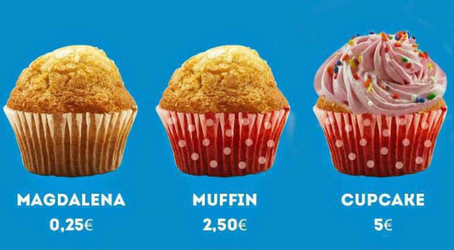
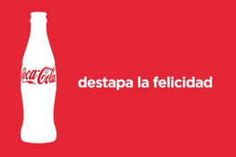

4.4 Estrategia sobre productos
A) De diferenciación: Actuando sobre las características del producto formal, por ejemplo, sobre el diseño con formas o colores que llamen la atención; ofreciendo mayor calidad o mayor cantidad que otros productos similares...
B) De marca: La marca es el nombre y diseño que identifica el producto o la empresa frente a otros similares. La marca engloba dos elementos: el nombre y el logotipo.
  El nombre será el de la empresa o del producto, debe poder pronunciarse y memorizarse.
  El logotipo es un símbolo gráfico que representa a una empresa, organización, producto o marca.
Además, a la marca se suele acompañar en ocasiones el eslogan o frase corta fácil de recordar, que resuma algunas características distintivas del producto, para que el consumidor lo recuerde mejor.
TIPOS DE MARCA:
a) Marca Única
Todos los productos de la empresa se venden con la misma marca. Por ejemplo: todos los productos Samsung.
b) Marca Múltiple
La empresa utiliza una marca para cada uno de sus productos. Por ejemplo P&G vende sus productos con marcas distintas: Fairy, Ariel, Ambipur, Gillette, etc.
c) Segundas marcas
Una empresa crea otra marca para vender otro producto más barato en otro segmento del mercado sin dejar de vender el primero. Por ejemplo Dia es la segunda marca de Carrefour.
e) Marcas blancas
Son de marcas de cadenas de distribución que venden productos fabricados por otras empresas. Por ejemplo, los productos de cosmética Deliplus son fabricados por otras empresas y vendidos por Mercadona con su marca Deliplus.

Slide 11
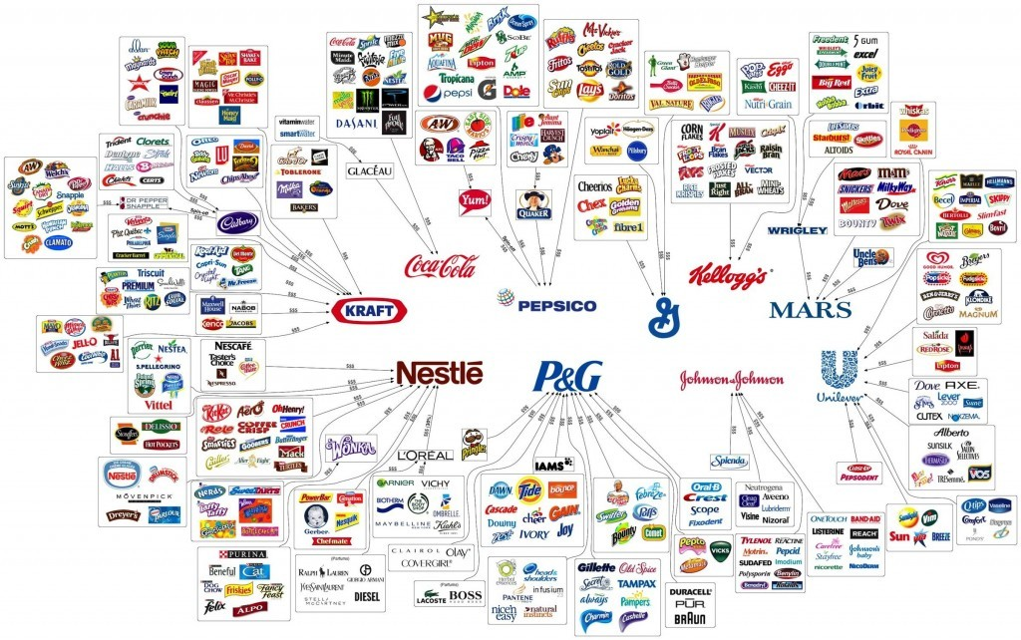
4.4 Estrategia sobre productos
Marcas múltiples

Slide 12
5. EL PRECIO
Lo primero que se nos viene a la mente es que el precio es el importe que paga un comprador.
Sin embargo, el precio también cumple una función de estatus social (es caro porque se dirige a la clase alta) y posiciona a la empresa respecto a la competencia en el mercado.

Slide 13


5.1. Factores que determinan la fijación de los precios
Cuando una empresa fija los precios debe tener en cuenta a la vez los siguientes 3 factores:
  Los costes
Siempre hemos de calcular los costes del producto y añadirle lo que queremos ganar, y comprobar si existe demanda para ese precio. Si el precio sale elevado es que debemos reducir costes o bien el margen.
Analizando este factor podemos establecer el precio mínimo para nuestro producto.
  Los consumidores / análisis la demanda
Tener en cuenta el precio que el consumidor piensa o cree que vale el producto, ya que si lo fijamos por encima de lo que cree que vale, se venderá poco, y si se fija por debajo, se venderá más barato de lo que pensamos. Preguntando a nuestros clientes cuánto están dispuestos a pagar por nuestro producto podemos establecer el precio máximo.
  La competencia
Si nuestro producto es parecido al de la competencia pondremos un precio similar (los cafés valen lo mismo). Si queremos captar nuevos clientes con un producto similar, pondremos un precio más bajo, y si nuestro producto es de mayor calidad que el de la competencia se podrá valorar subirle el precio.

Slide 14
5.2. Estrategias de precios
Precio gancho
Precio muy bajo para atraer clientes al establecimiento y que compren otros productos más caros. Ejemplo: Ofertas de leche en supermercados.
Precio de penetración
Precios más bajos que la competencia para captar nuevos clientes, especialmente cuando se entra en un nuevo mercado o se lanza un nuevo producto.
Precios psicológicos
Captan la atención del consumidor usando precios terminados en 95 o 99 en lugar de ceros, y se prefieren los precios impares a los pares.
Precios descremados
Se lanza un producto a precio alto para captar a consumidores de renta alta y luego se baja el precio para venderlo a otros niveles de renta.
Precios en función del ciclo de vida del producto
Precios altos al inicio que disminuyen con el tiempo.
Precios de prestigio
Precios altos asociados a productos de lujo o alta calidad percibida.
Precios por descuento
Descuentos por comprar más cantidad. Ejemplo: ofertas tipo 3x2.
Precios por cantidad
Descuentos para productos que se compran con antelación a su consumo.
Discriminación de precios
Precios diferentes para distintos colectivos, como jubilados y estudiantes, o variación en precios de entradas de cine y discotecas.
Precios por zonas geográficas
Precios que varían según la ubicación geográfica.
Precios por producto conjunto
Dos productos se venden a un precio más barato en conjunto que por separado.
Precios por producto cautivo
Precios bajos en productos principales, con recambios caros. Ejemplo: cafeteras Nespresso y sus cápsulas de café.

Slide 15

5.2. Estrategias de precios

Slide 16
6. La promoción
La promoción o estrategia de comunicación de la empresa trata de estimular la compra de los productos de la empresa de tres formas:
1) Comunicando que existe el producto.
2) Persuadiendo al consumidor a que lo compre.
3) Recordándole que existe el producto.

Slide 17
6.1 Estrategias de promoción
La promoción o estrategia de comunicación de la empresa trata de estimular la compra de los productos de la empresa de tres formas:
  Comunicando que existe el producto.
  Persuadiendo al consumidor a que lo compre.
  Recordándole que existe el producto.
Actividades de promoción
Publicidad
Merchandising
Promoción de ventas
Comunicación a través de medios de masas (televisión, radio, prensa). Incluye SEO y SEM para posicionamiento en Google, correo directo a domicilio, mailing segmentado, redes sociales, etc.
Destacar el producto en el punto de venta (rótulos, escaparates, ambientación, artículos publicitarios, etc.).
Actividades comerciales de corta duración para estimular ventas inmediatas (muestras gratuitas, degustaciones, etc.).
Fidelización
Relaciones públicas
Venta directa
Actividades para conservar al cliente y evitar que se vaya a la competencia (puntos acumulados, vales descuento, etc.).
Creación de una imagen positiva ante la sociedad y administración pública (RSC, participación en eventos, colaboración con ONGs, etc.).
Actividad del personal comercial con el cliente (cara a cara).

Slide 18
7. Distribución
La distribución consiste en conducir el producto hasta el cliente para que lo tenga disponible en el lugar, cantidad y momento que necesite. Para ello utiliza los canales de distribución que en función de los intermediarios pueden constituir un canal directo o indirecto.
Canal directo
  No existen intermediarios, por lo que el fabricante vende directamente al consumidor.
  FABRICANTE -> CONSUMIDOR
  Los fabricantes pueden vender en su propia tienda física o a través de internet.
-> Por ejemplo, una ilustradora gráfica que vende sus ilustraciones a través de internet, o un zapatero artesano.
Canal indirecto
  Hay intermediarios, uno o varios, que negocian entre el fabricante y el consumidor para que el producto llegue a los consumidores al mejor precio y en el menor tiempo posible.
  Existen dos tipos de intermediarios:
    los mayoristas, que son los que venden al por mayor a otras empresas.
    los minoristas, que venden al por menor a los clientes.
  El canal largo es: FABRICANTE -> MAYORISTA -> MINORISTA -> CONSUMIDOR
  Y el canal corto es: FABRICANTE -> MINORISTA -> CONSUMIDOR
-> Por ejemplo, una tienda de iluminación que no fabrica sus lámparas, sino que las compra a otras empresas para ponerlas en venta.

Slide 19
7. Distribución
7.1 Estrategias de distribución
La empresa, a la hora de distribuir su producto, debe elegir qué tipo de canal utiliza para llegar al cliente.
En el caso de un fabricante que vaya a vender a través de tiendas existen 3 opciones:
Distribución intensiva
  La finalidad es que llegue el producto al mayor número de clientes y que tengan fácil el acceso a su compra, por ello el producto se distribuye en todos los posibles lugares de venta, por tanto, el número de minoristas es alto.
-> Por ejemplo, la Coca-cola la podemos comprar en multitud de puntos de venta (comercios y bares), o las frutas y verduras se distribuyen en gran número de tiendas minoristas (verdulerías-fruterías-hipermercados).
Distribución selectiva
  Es distribuir el producto a través de un número reducido de minoristas. Se utilizan en bienes de compra esporádica.
-> Por ejemplo, electrodomésticos muebles o productos de perfumería.
Distribución exclusiva
  La distribución se realiza con un único intermediario que tiene la exclusividad en un territorio para vender el producto.
  Se utiliza en productos de marca que quieren reforzar la imagen de marca.
-> Por ejemplo, el café Nespresso, que solo se vende en las tiendas de la marca.

Slide 20
7. Distribución
7.2 Nuevas formas de distribución
La franquicia
  Es un sistema de colaboración entre dos empresas independientes, en el que una de ellas (franquiciador) cede a la otra (franquiciado) el derecho a usar su marca y vender sus productos a cambio de una contraprestación económica. El franquiciado se beneficia de la imagen de marca y del saber hacer de la empresa franquiciadora, y esta última se beneficia de la expansión de su marca y de la percepción de ingresos por las franquicias.
Comercio electrónico
  Es la venta de productos a través de internet. Las empresas crean una página web donde exponen sus productos y los clientes pueden comprar a través de ella. La empresa se encarga de enviar el producto al domicilio del cliente.
Venta telefónica
  Es la venta de productos a través del teléfono. Mercado que agrupa a las empresas que venden sus productos por teléfono, ya sea a través de llamadas salientes (telemarketing) o entrantes (call center).
Vending
  Es la venta de productos a través de máquinas expendedoras. Se utilizan para la venta de productos de consumo rápido como bebidas, snacks, etc. Se colocan en lugares de gran afluencia de público como estaciones de tren, aeropuertos, centros comerciales, etc.

Slide 21
8. La atención al cliente
Como vimos en la definición de marketing, no se trata de vender a toda costa sino de cubrir las necesidades del cliente al mismo tiempo que alcanzamos los objetivos de la empresa. Es tan importante el cliente hoy en día que se ha convertido en la 5ª P (people) del marketing-mix.
Además, resulta más rentable la inversión en mantener a nuestros clientes satisfechos que atraer a nueva clientela.
8.1 El departamento de atención al cliente
Las empresas pueden tener un departamento de atención al cliente, o una persona encargada de ello.En cualquier caso, todo el personal debe tener entre sus valores la atención al cliente como uno de sus principios.
Ventajas de una buena atención al cliente:
  Se pierden menos clientes.
  Reduce el número de reclamaciones.
  Los clientes quedan más satisfechos y se mejora la imagen de la empresa.
  Se obtiene información (productos defectuosos, posibles mejoras, etc.)
  La empresa puede medir la satisfacción de los clientes.
  La empresa gestiona el servicio post-venta y las posibles devoluciones.
  Motiva y forma al resto de personal.
  Reduce las reclamaciones legales.
Factores que más valoran los clientes:
  Cumplir todas las promesas: 34%
  Respetar el tempo del cliente: 22%
  Obsesión por los detalles: 11%
  Ser siempre cortés: 19%
  Mantener un rol profesional:19%
  Dar seguridad al cliente: 19%
  Respetar la confidencialidad: 19%
  Ser muy accesibles: 14%
  Comunicar comprensiblemente: 14%
  Reaccionar frente al error: 14%
*Estudio realizado por A. Valerie y colaboradores

